Slide 1
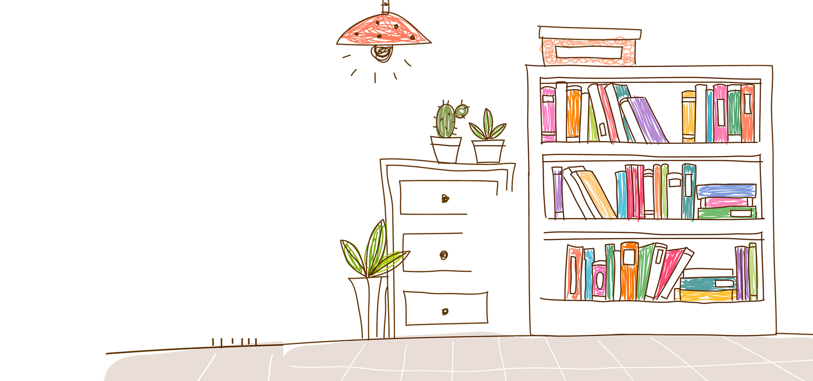
学做智慧型教师
发展学生思维能力
暑期读书交流：《数学思维与小学数学》
together starting then to further American Revolution and later to shape the new scheme of government. From the work sprang
分 享 人：恽 蝶

Slide 2
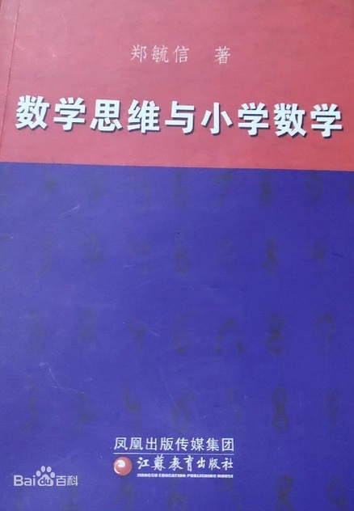
讲到数学思维，人们往往会产生这样的想法：这似乎十分专业，更有点高不可攀。
这是郑教授该书中让我印象最为深刻的一句话，然而事实上，数学思维与一般思维之间是存在很多共同点的。

Slide 3
思考
到底什么是数学教师成长的一个必然途径呢？
除了重视具体数学知识和技能的教学外应当更加重视学生思维方式的养成以及更深层次的文化熏陶。
也就是在教学过程中，要更加关注数学思维的总体特征，并努力做到在小学数学知识内容的教学中很好地予以体现，从而就能较好地实现“帮助学生初步学会数学的思维”。

Slide 4
培养学生数学思维
01
沟通知识间的内在联系，
培养思维的深刻性和创造性
开拓学生解题思路，
培养思维的灵活性
02
强化学生技能训练，
培养思维的敏捷性
03

Slide 5
01
沟通知识间的内在联系，
培养思维的深刻性和创造性

Slide 6
通过设计条件开放的练习，让学生从不同角度给题目补充合适的条件或舍去多余的条件，并创设一个学生之间交流讨论、共同提高的氛围，有利于学生全面深入地思考问题，善于透过问题的现象看到问题的本质规律，能从多方面、多种联系来理解和掌握数学知识，以解决实际问题。

Slide 7
例如：客车每小时行70千米，货车每小时行80千米， 两车同时从相距500千米的地方出发，经过2小时两车相距多少千米？
两车相对而行
两车相背而行
两车同向而行
货车在前：
500-（70+80）×2
=200（千米）
500+（70+80）×2
=800（千米）
500-70×2+80×2
=520（千米）
客车在前：
500-80×2+70×2
=480（千米）
由于条件不明确，
从而存在四种不同的情况需要分开讨论。

Slide 8
02
开拓学生解题思路，
培养思维的灵活性

Slide 9
郑教授在书中提到，思维的灵活性与综合性同样被看成数学思维的有一重要特点，在数学中应当根据情况与需要在不同的方面与环节之间作出灵活的转换，乃至作出新的必要整合。

Slide 10
数学思维灵活性的突出表现是善于发现新的因素，在思维受阻时能及时改变原定策略，及时修正思考路线，探索出解决问题的有效途径。
思维的灵活性是指善于从不同角度和不同方面进行分析思考。

Slide 11
03
强化学生技能训练，
培养思维的敏捷性

Slide 12
例1:（3.9+5.3）+（6.1+4.7）
例2:（50+9.3）-（20+7.3）
教师可根据加法的交换律，
让学生用凑十法比较简便。
可让学生用整十数和整十数相减，
小数和小数相减比较简便。

Slide 13
随着学生运算技能的形成，计算过程的中间环节随着练习而逐步压缩，培养和训练学生从详尽的思维，逐步过渡到压缩省略的思维。这样可以使学生一看到题目，通过感知就能很快地算出得数。

Slide 14
分享心得
所以，我们教师在课堂上应做两件事：
一、要教给学生一定范围的知识；
二、要使学生变得越来越聪明。
而我们不少教师往往忽视了第二点，认为学生掌握了知识自然就聪明，其实不然，一个好奇的爱专研的和勤奋的学生才是真正意义上的聪明学生。那么这种聪明在于教师的启迪和培养。现在的课堂重视小组合作学习，重视学生动手操作能力，其实这些做法都是在培养学生的思考能力。

Slide 15
分享心得
要知道，数学教学是数学活动的教学，是师生之间、学生之间交往互动共同发展的过程。教师是学生数学活动的组织者、引导者与参与者，是学生数学智慧的启迪者。智慧的教师眼中，不能只关注学生是否掌握了某个知识，而更应该关注整个教学过程对学生成长的意义以及对学生人生的影响。做一名智慧型教师，着眼于未来，启迪学生思维，培养学生数学智慧，让学生学会学习，促进终身发展。
平时的教学中我鼓励和适时引导学生积极、主动的参与知识形成的全过程，并为他们的探究活动创设广阔的思维背景，力求做到：“学生能够独立思考的，教师绝不提示；学生能够独立操作的，教师绝不示范；学生能够独立解决的，教师绝不替代。”

